Slide 1
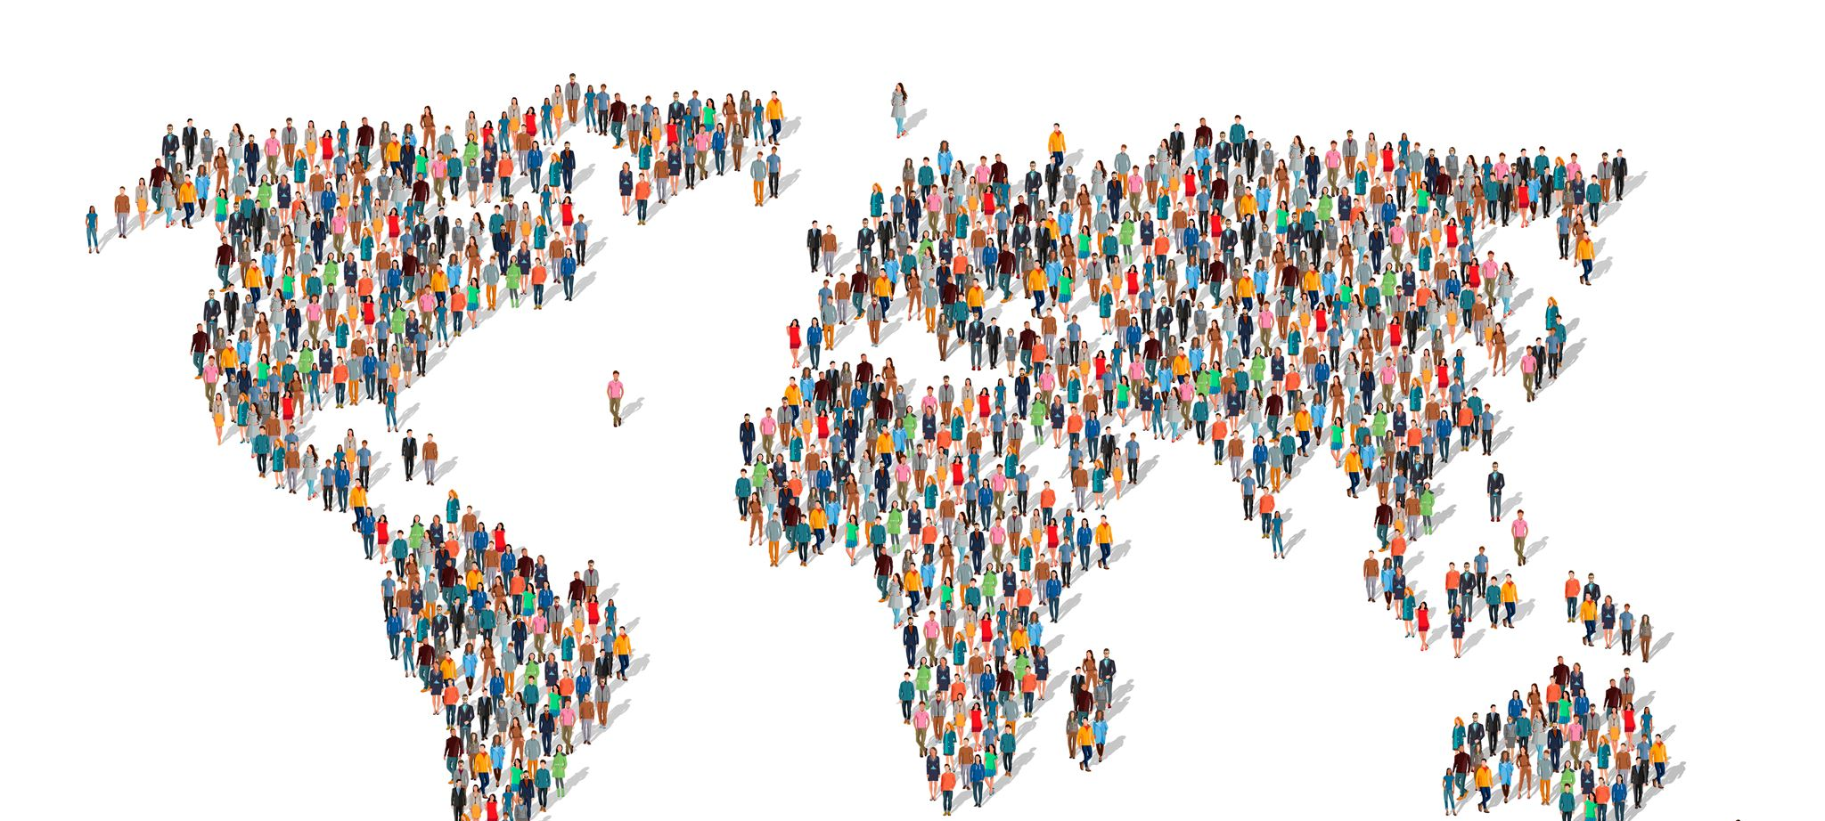
Dispersão da População Mundial e Migrações
Movimentos globais que moldam comunidades e culturas
Notes:
Os conteúdos gerados por IA poderão estar incorretos. ---

Slide 2
Dispersão da População Mundial e Migrações
Notes:
Panorama da Distribuição Populacional Global, Conceitos Fundamentais de Migração, Fatores de Atração das Migrações, Fatores de Repulsão das Migrações, Consequências das Migrações, Integração, Reflexão e Conexões com o Cotidiano

Slide 3
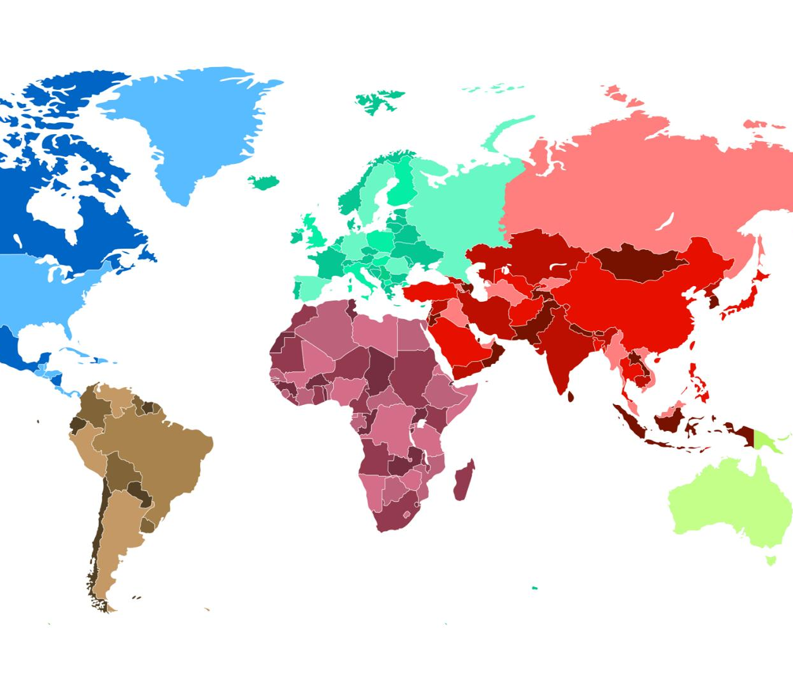
Panorama da Distribuição Populacional Global
Fatores Naturais e Históricos
A população se concentra em áreas com terras férteis e clima favorável, moldada por processos históricos de urbanização.
Áreas Pouco Povoadas
Desertos, regiões polares e selvas densas têm baixa densidade populacional devido a condições ambientais adversas.
Influência Socioeconômica Moderna
Infraestrutura, industrialização e qualidade de vida atraem pessoas para centros urbanos em busca de melhores oportunidades.
Habilidades Geográficas e Sociais
Análise da distribuição ajuda a compreender desigualdades regionais e os desafios do planejamento urbano.
Notes:
A distribuição da população mundial é marcada por contrastes significativos que se explicam pela interação entre fatores naturais, históricos, econômicos e sociais. Regiões como a Ásia Meridional, o Leste Asiático e partes da Europa apresentam densidades populacionais extremamente elevadas devido à disponibilidade de terras férteis, condições climáticas favoráveis e processos históricos de urbanização que se consolidaram ao longo de séculos. Em contrapartida, áreas como desertos, regiões polares e selvas densas permanecem pouco povoadas devido às condições ambientais adversas, como temperaturas extremas, escassez de água ou dificuldade de acesso. Ao observar a distribuição populacional mundial, os estudantes percebem que grande parte da população se concentra ao longo de planícies litorâneas, vales férteis e regiões economicamente urbanizadas, revelando como o espaço geográfico influencia comportamentos humanos e dinâmicas sociais. Além disso, fatores contemporâneos, como infraestrutura, industrialização, oferta de emprego e qualidade de vida, continuam moldando a forma como grupos humanos escolhem seus locais de residência. A crescente urbanização global também reforça a tendência de concentração populacional em grandes centros metropolitanos, que, apesar dos problemas sociais que enfrentam, atraem milhões de pessoas em busca de melhores oportunidades. Por meio da análise desses padrões, os alunos desenvolvem habilidades de leitura de mapas, interpretação crítica de dados e compreensão das relações entre sociedade e espaço. Essa percepção contribui para a construção de um pensamento geográfico articulado, permitindo compreender como os fenômenos demográficos ajudam a explicar desigualdades regionais, desafios de planejamento urbano e impactos socioambientais relacionados ao crescimento e dispersão populacional.

Slide 4
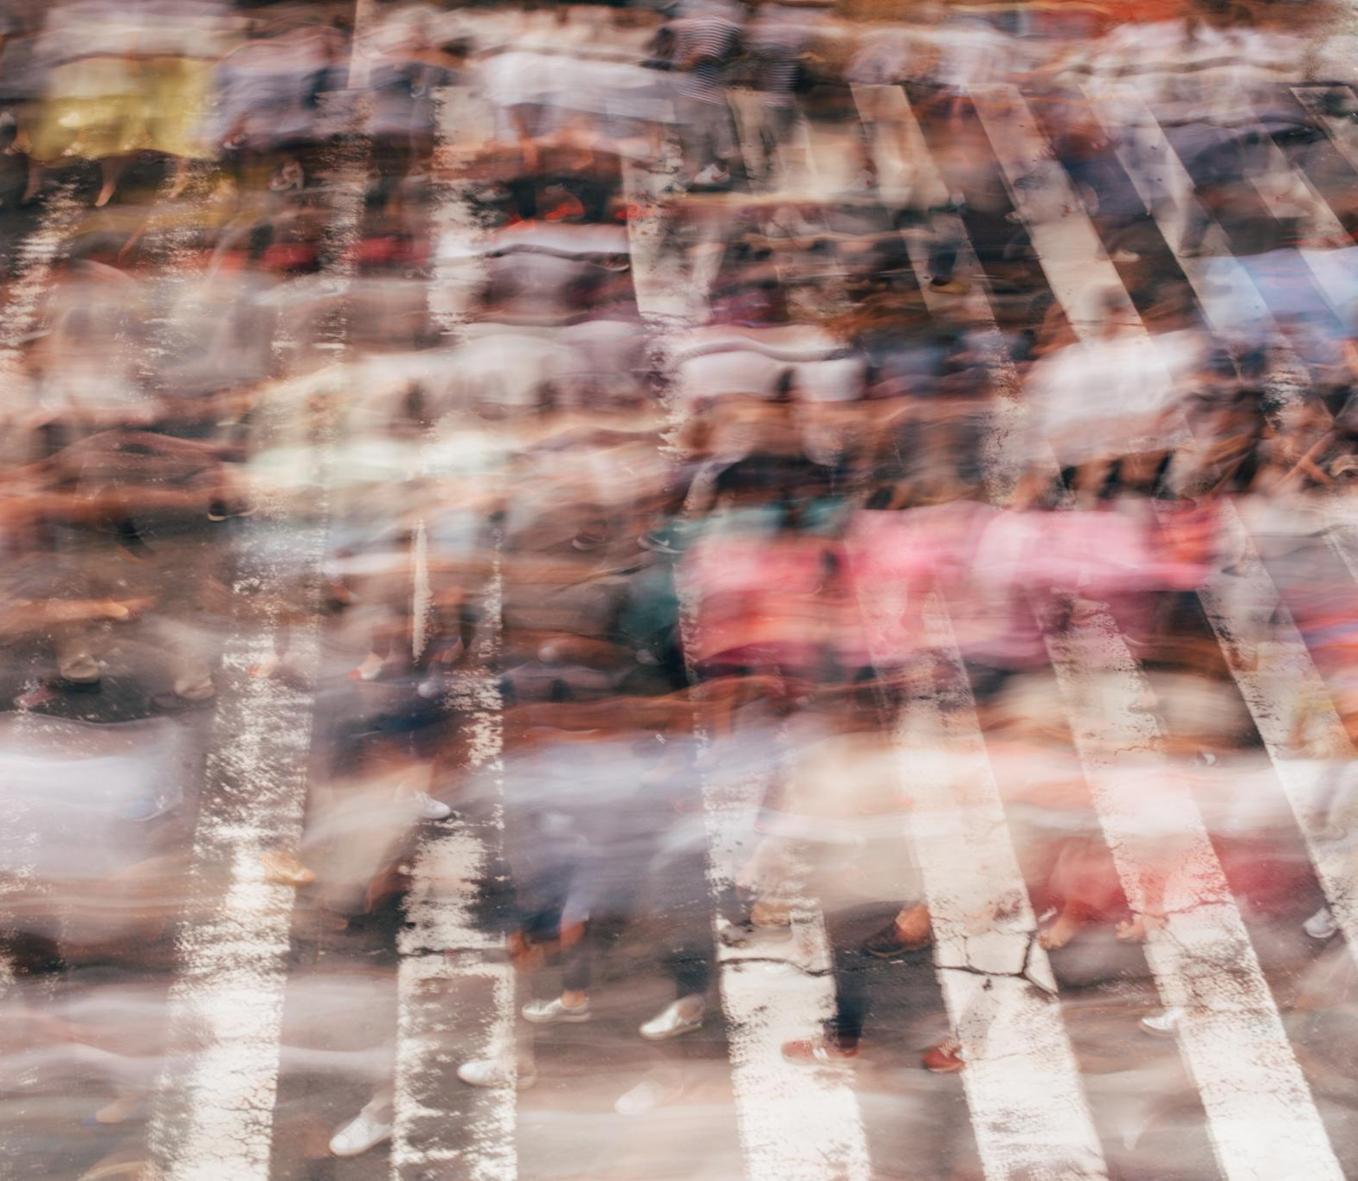
Conceitos Fundamentais de Migração
Migração Interna
Movimento de pessoas dentro do mesmo país, geralmente do campo para cidades em busca de melhores oportunidades.
Migração Internacional
Travessia de fronteiras em busca de melhores condições de vida, fugindo de conflitos ou buscando emprego.
Impactos e Desafios da Migração
Migração envolve identidade cultural, adaptação social e transformação em regiões de origem e destino.
Migração e Globalização
Globalização intensifica os movimentos migratórios ao facilitar informação e criar novas expectativas sociais.
Notes:
O estudo da migração envolve compreender o movimento de pessoas através do espaço geográfico, seja dentro de um mesmo país ou entre diferentes nações. A migração interna ocorre quando indivíduos se deslocam de uma região para outra dentro das fronteiras nacionais, fenômeno muito comum em países extensos e com desigualdades socioeconômicas marcantes. Exemplos incluem movimentos do campo para a cidade, típicos de processos de industrialização e urbanização, ou deslocamentos entre estados que oferecem melhores oportunidades de emprego ou serviços. A migração internacional, por sua vez, envolve a travessia de fronteiras políticas e está frequentemente associada à busca por condições de vida mais favoráveis, fuga de conflitos ou perseguições, e inserção em mercados de trabalho mais dinâmicos. Esses processos migratórios têm sido intensificados pela globalização, que facilita a circulação de informações e cria novas expectativas sobre modos de vida ao redor do mundo. Compreender esses conceitos permite aos estudantes interpretar mapas, gráficos e textos que retratam fluxos migratórios e analisar como fatores econômicos, sociais e ambientais influenciam esses movimentos. Além disso, a migração não deve ser vista apenas como deslocamento físico, mas como fenômeno complexo que envolve identidade cultural, adaptação, desafios sociais e transformações tanto nas áreas de origem quanto de destino. Assim, ao dominar os conceitos básicos de migração, os alunos conseguem estabelecer relações entre dinâmicas populacionais e temas contemporâneos, como multiculturalismo, globalização, políticas públicas e desigualdades regionais.

Slide 5
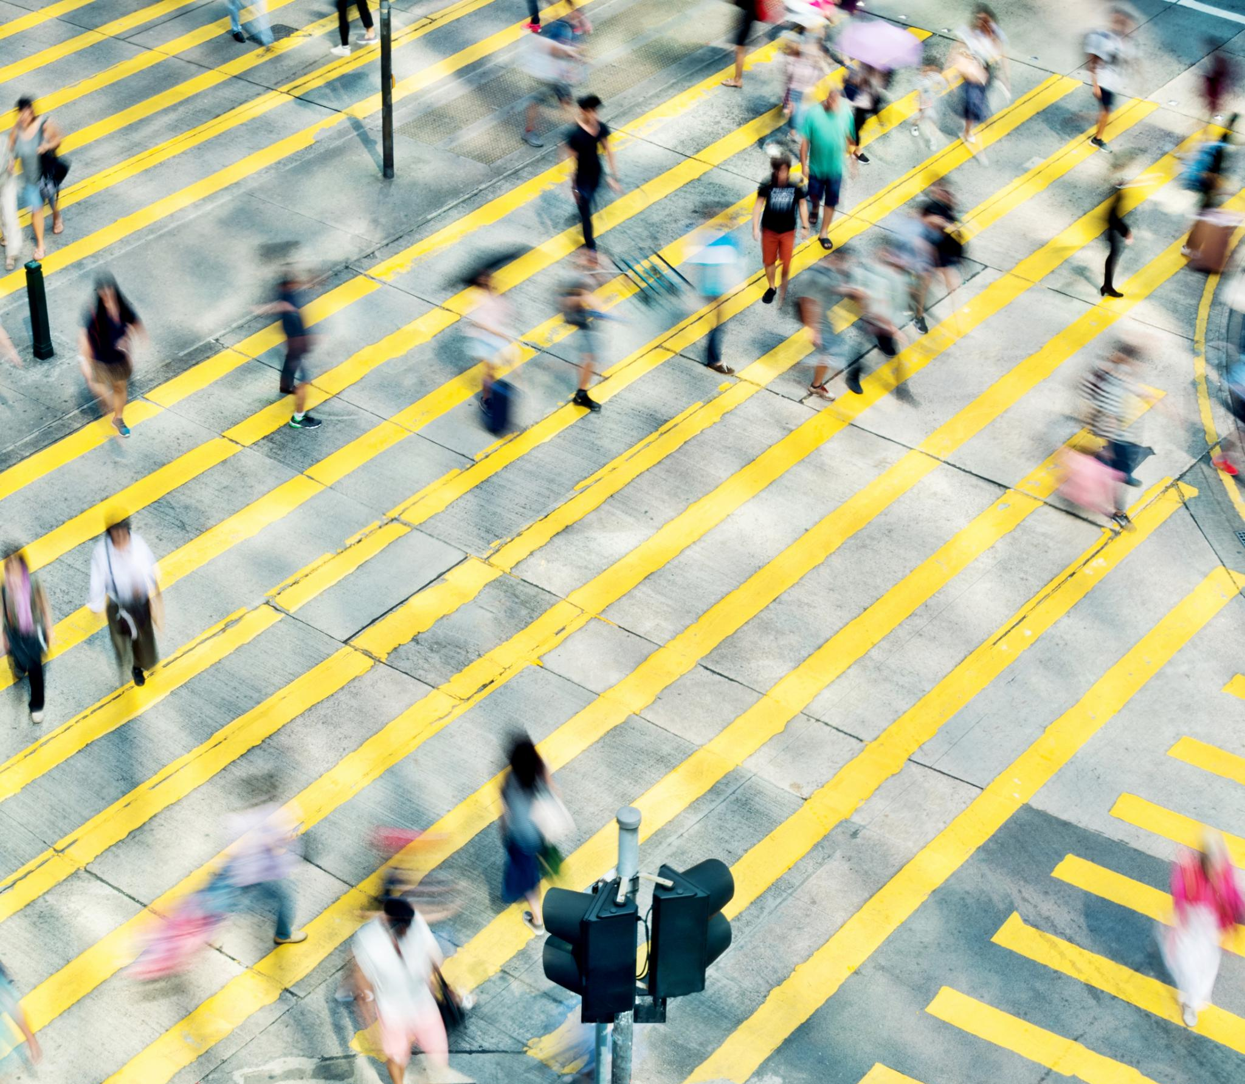
Fatores de Atração das Migrações
Oportunidades de Emprego
A busca por empregos em setores industrial, comercial e de serviços motiva migrações em busca de melhores salários e estabilidade.
Infraestrutura Urbana
Presença de escolas, hospitais, transporte e lazer cria condições de vida confortáveis e seguras para migrantes.
Estabilidade Política e Segurança
Regiões com baixa violência e garantia de direitos civis atraem migrantes buscando ambiente seguro para desenvolvimento pessoal.
Redes Migratórias
Família e comunidades estabelecidas facilitam a adaptação e reduzem riscos para novos migrantes nas regiões de destino.
Notes:
Os fatores de atração das migrações dizem respeito às características que tornam determinado lugar desejável para indivíduos ou grupos sociais que buscam melhores oportunidades. Entre os fatores mais recorrentes estão a disponibilidade de empregos, especialmente em setores industriais, comerciais e de serviços, que oferecem melhores salários e maior estabilidade econômica. Além disso, a presença de infraestrutura urbana desenvolvida — como escolas, hospitais, saneamento básico, transporte público e opções de lazer — cria condições de vida mais confortáveis e seguras, motivando o deslocamento. Muitos migrantes também buscam regiões que apresentem estabilidade política, baixos índices de violência e garantia de direitos civis, pois esses elementos asseguram um ambiente favorável ao desenvolvimento pessoal e familiar. Em países com grandes desigualdades regionais, é comum observar que grandes metrópoles, mesmo enfrentando problemas urbanos, funcionam como polos de atração devido à diversidade de serviços e possibilidades profissionais. Outro aspecto relevante é a presença de redes migratórias, formadas por familiares, amigos ou comunidades já estabelecidas no destino, que facilitam a adaptação dos recém-chegados e reduzem os riscos associados à mudança. Esses elementos de atração evidenciam como as migrações são influenciadas por expectativas de melhoria da qualidade de vida, mobilidade social e acesso a oportunidades. Ao analisar esses fatores, os alunos desenvolvem senso crítico sobre desigualdades regionais, políticas públicas e impactos socioespaciais das migrações, ampliando sua compreensão sobre o funcionamento da sociedade contemporânea.

Slide 6

Fatores de Repulsão das Migrações
Fatores Econômicos
Falta de empregos, baixos salários e ausência de crescimento profissional motivam a migração para buscar melhores condições de vida.
Conflitos e Perseguições
Guerras civis, conflitos armados e perseguições políticas ou religiosas causam deslocamentos forçados e crises humanitárias.
Desastres Naturais
Secas, enchentes, terremotos e furacões destroem moradias e forças comunidades a migrarem em busca de segurança.
Problemas Estruturais Sociais
Pobreza extrema, falta de serviços básicos, violência urbana e violações de direitos humanos aumentam a pressão migratória.
Notes:
Os fatores de repulsão são aqueles que incentivam indivíduos a deixarem suas regiões de origem por causa de condições desfavoráveis que tornam a permanência difícil ou inviável. Entre os fatores mais significativos estão a falta de empregos, baixos salários e ausência de perspectivas de crescimento profissional, elementos que afetam diretamente a sobrevivência e o bem-estar das famílias. Conflitos armados, guerras civis e perseguições políticas ou religiosas também figuram entre os principais motivos de deslocamentos forçados, gerando grandes fluxos migratórios e crises humanitárias. Além disso, desastres naturais — como secas prolongadas, enchentes, terremotos ou furacões — podem destruir moradias, inviabilizar atividades econômicas e obrigar populações inteiras a buscarem abrigo em outras localidades. Problemas estruturais, como pobreza extrema, falta de serviços básicos, violência urbana e violações de direitos humanos, também exercem forte pressão migratória sobre comunidades vulneráveis. Esses fatores de repulsão revelam como desigualdades sociais, instabilidade política e transformações ambientais influenciam diretamente os fluxos populacionais. Ao analisar essas causas, os estudantes aprendem a interpretar a migração como fenômeno multifatorial, conectado a desafios globais como mudanças climáticas, conflitos geopolíticos e pobreza. Essa compreensão promove empatia, senso crítico e percepção da migração como experiência humana diversa, marcada tanto por necessidades quanto por esperanças.

Slide 7
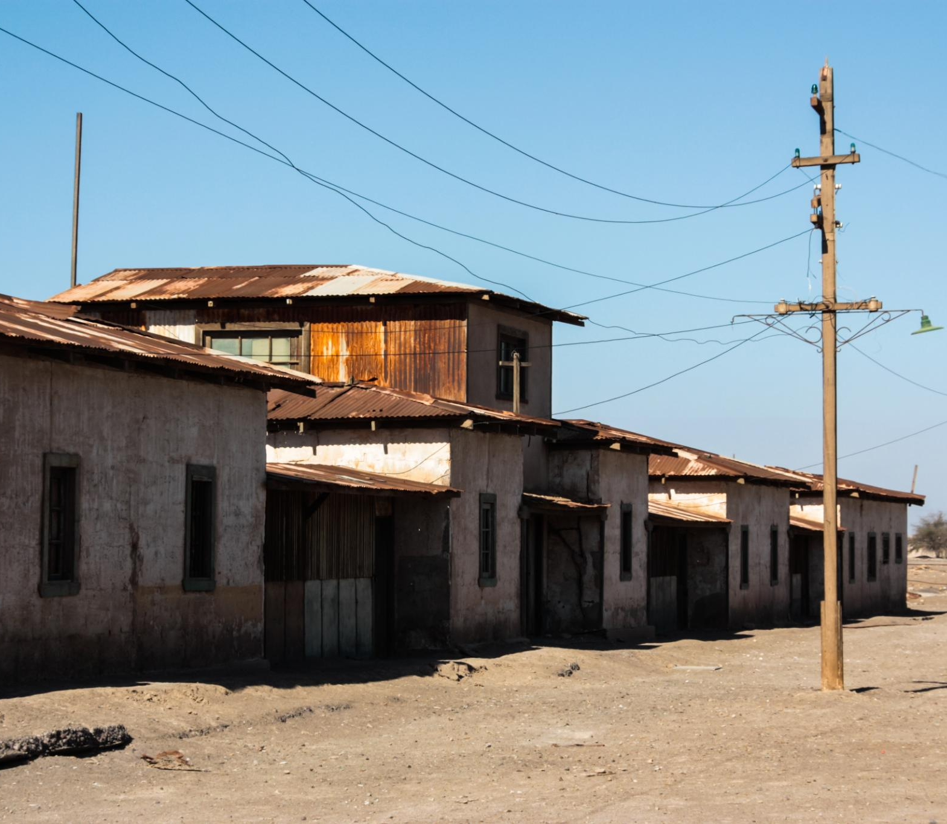
Consequências das Migrações
Impactos nas Áreas de Origem
A migração pode reduzir a força de trabalho e causar envelhecimento populacional nas regiões de origem, afetando a economia local.
Benefícios das Remessas
Envio de remessas por migrantes ajuda no sustento das famílias e dinamiza economias locais nas áreas de origem.
Crescimento e Diversidade nas Áreas de Destino
A chegada de migrantes amplia a oferta de mão de obra e promove intercâmbio cultural, enriquecendo o tecido social.
Desafios da Integração
Migração pode causar pressões sobre infraestrutura e tensões sociais sem políticas públicas adequadas de inclusão.
Notes:
As migrações geram consequências profundas tanto para as áreas de origem quanto para aquelas que recebem novos habitantes. Nas regiões de origem, a saída de pessoas pode provocar redução da força de trabalho, envelhecimento populacional e diminuição da atividade econômica, sobretudo quando os que migram são jovens em idade produtiva. Em alguns casos, no entanto, a migração pode trazer benefícios indiretos, como o envio de remessas financeiras por parte dos migrantes, que ajudam no sustento das famílias e dinamizam economias locais. Nas áreas de destino, a chegada de migrantes pode estimular o crescimento econômico, ao ampliar a oferta de mão de obra e diversificar atividades produtivas. Além disso, a presença de diferentes culturas, línguas e tradições culturais enriquece o tecido social, promovendo intercâmbio cultural e diversidade. Porém, esse processo também pode gerar desafios, como aumento da demanda por serviços públicos, pressões sobre infraestrutura urbana e tensões sociais quando não há políticas adequadas de integração. Esses efeitos múltiplos mostram que a migração é um fenômeno complexo que exige planejamento, políticas públicas inclusivas e compreensão das dinâmicas sociais envolvidas. Para os estudantes, analisar essas consequências contribui para o desenvolvimento de habilidades críticas e entendimento das relações entre mobilidade populacional, economia, cultura e organização do espaço geográfico.

Slide 8

Integração, Reflexão e Conexões com o Cotidiano
Relevância Pessoal das Migrações
Estudantes reconhecem migrações em suas próprias histórias familiares, aproximando o tema da realidade cotidiana e estimulando discussões significativas.
Compreensão das Desigualdades Sociais
Entender a distribuição desigual da população amplia a percepção sobre desafios sociais e oportunidades regionais em diferentes partes do mundo.
Alfabetização Geográfica e Análise Crítica
Analisar mapas, gráficos e reportagens desenvolve habilidades de interpretação e promove reflexão crítica sobre fenômenos globais.
Valores de Empatia e Respeito
Refletir sobre migrações estimula o respeito à diversidade cultural, empatia e compreensão das dificuldades enfrentadas por migrantes e refugiados.
Notes:
Refletir sobre dispersão populacional e migrações permite aos estudantes reconhecerem como esses fenômenos estão presentes em seu próprio cotidiano e nas transformações do mundo contemporâneo. Muitas famílias possuem histórias de deslocamentos, seja por motivos econômicos, ambientais ou sociais, o que torna o tema próximo da realidade dos alunos e favorece discussões significativas em sala de aula. Ao compreenderem que a distribuição da população mundial não ocorre de maneira homogênea e que as migrações resultam de interações entre fatores de atração e repulsão, os estudantes ampliam sua percepção sobre desigualdades sociais, oportunidades e desafios que marcam diferentes regiões. A análise de mapas, gráficos e reportagens permite exercitar habilidades de leitura e interpretação, reforçando a importância da alfabetização geográfica para entender fenômenos globais. Essa reflexão também estimula valores como respeito à diversidade cultural, empatia e compreensão das dificuldades enfrentadas por migrantes e refugiados em diferentes contextos. Além disso, ao conectar esses estudos à globalização, ao mercado de trabalho, ao clima e aos problemas ambientais, os alunos conseguem compreender que os deslocamentos humanos são parte de um processo histórico contínuo que molda sociedades e territórios. Assim, a discussão sobre migrações contribui para formar cidadãos críticos, informados e capazes de analisar fenômenos socioespaciais com profundidade, sensibilidade e responsabilidade.

